Slide 1
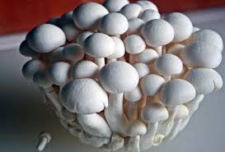
স্বাগতম

Slide 2
পরিচিতি
কানিজ তানজিলা
সহকারী শিক্ষক
মঙ্গলবাড়ী সিরাজিয়া স্কুল এন্ড কলেজ
ধামুইরহাট,
নওগাঁ
শ্রেণি-ষষ্ঠ
বিষয়-বিজ্ঞান
অধ্যায়-২য়

Slide 3
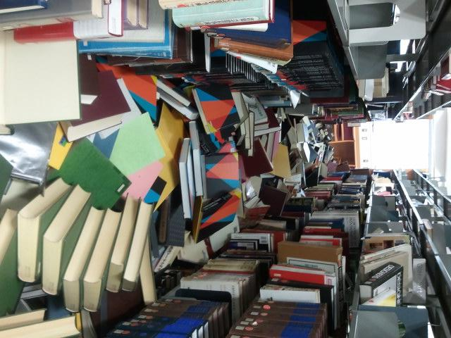
ছবি দুটিতে কী দেখছ?
একটি নির্দিষ্ট বই কোথা হতে সহজে বের করা যাবে, কেন?

Slide 4
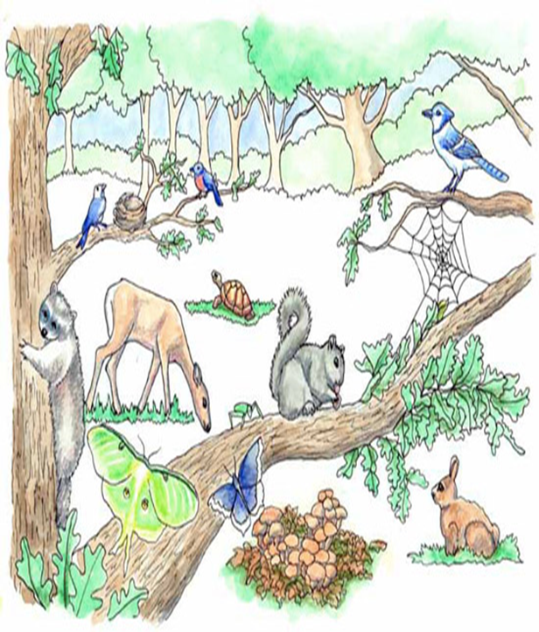

Slide 5
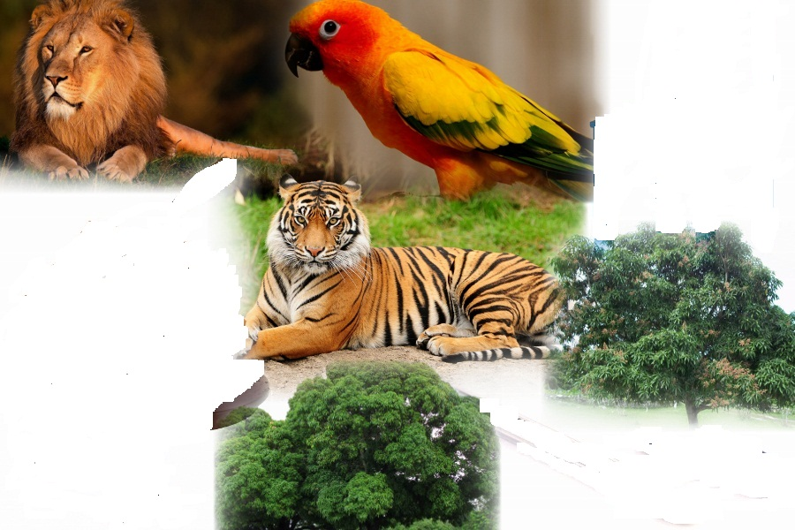
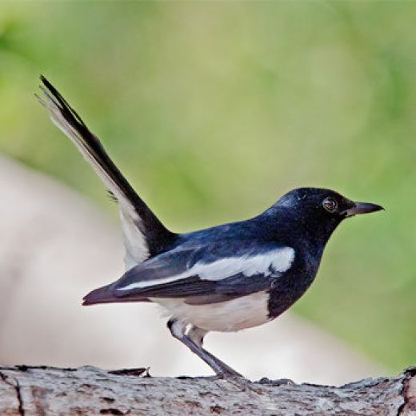
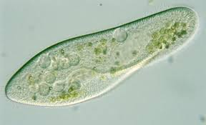
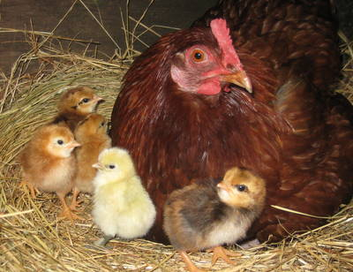
জীবজগতের শ্রেণিকরণ

Slide 6
শিখনফল
এই পাঠ শেষে শিক্ষার্থীরা…
১। জীবের শ্রেণিকরণ করতে পারবে;
২। পরিবেশের জীবগুলো কোন রাজ্যের অন্তর্গত তা বর্ণনা করতে পারবে;
৩। প্রতিটি রাজ্যের সনাক্তকারী বৈশিষ্ট্য ব্যাখ্যা করতে পারবে।

Slide 7
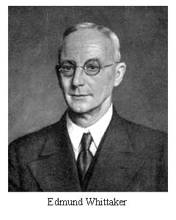
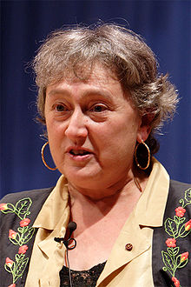
১৯৭৮ সালে জীবের আধুনিক শ্রেণিকরণ করেন-
বিজ্ঞানী মারগিউলিস

Slide 8
জীবের শ্রেণিকরণ
এ্যানিমিলিয়া
১
মনেরা
ফানজাই
প্রোটিস্টা
প্লান্টি
৫টি রাজ্য

Slide 9
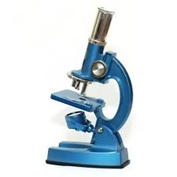
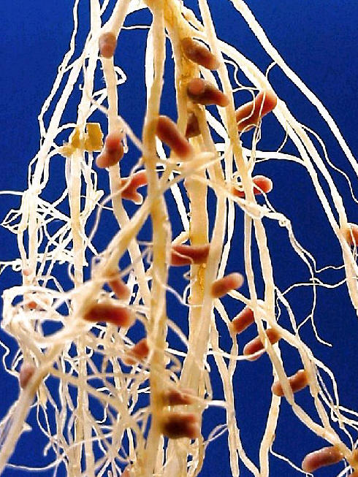
রাজ্য- ১। মনেরা
কোন বৈশিষ্ট্যটি লক্ষণীয়?
এককোষী, সুগঠিত নিউক্লিয়াস নেই। অনুবীক্ষণ যন্ত্র ছাড়া দেখা যায় না।

Slide 10
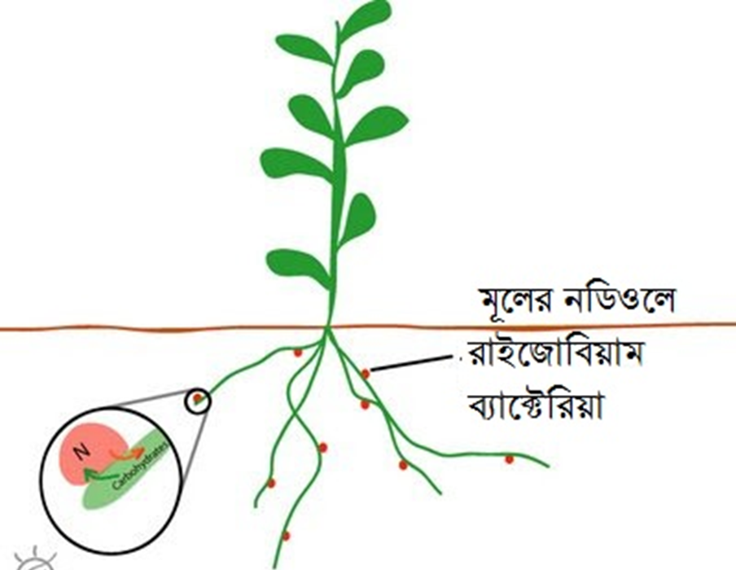
এককোষী, সুগঠিত নিউক্লিয়াস নেই। অনুবীক্ষণ যন্ত্র ছাড়া দেখা যায় না।

Slide 11
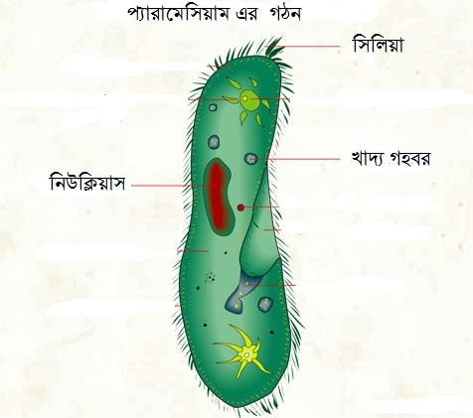
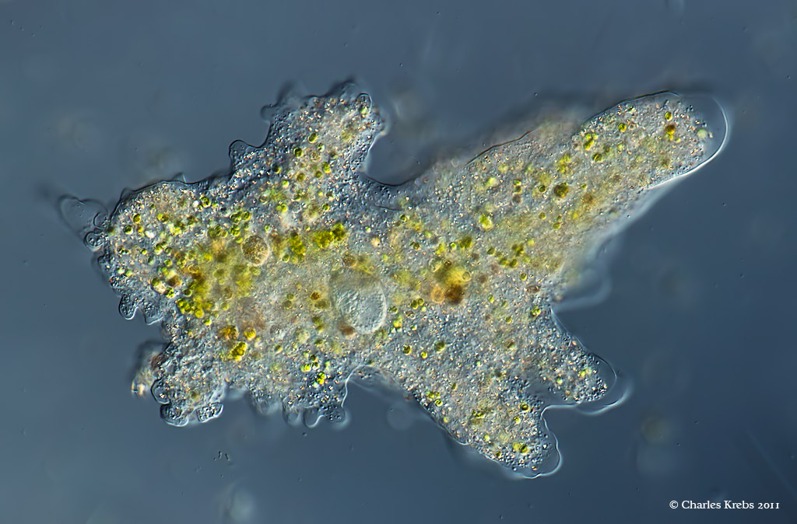
রাজ্য- ২। প্রোটিস্টা
অ্যামিবা
এই দলের প্রাণিগুলো এককোষী, সুগঠিত নিউক্লিয়াস যুক্ত।

Slide 13
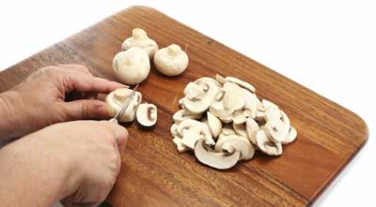
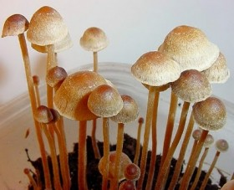
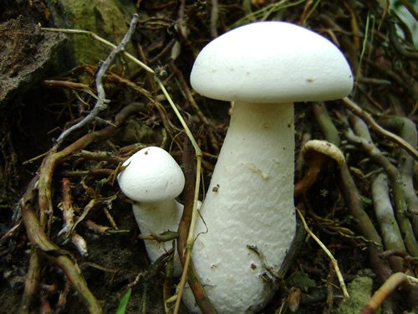
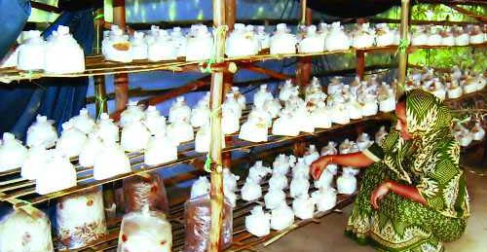
রাজ্য-৩। ফানজাই
এরা এককোষী/বহুকোষী সুগঠিত নিউক্লিয়াস যুক্ত। ক্লোরোফিল নেই, পরভোজী (মাসরুম)
এখানে কী দেখছ?

Slide 14
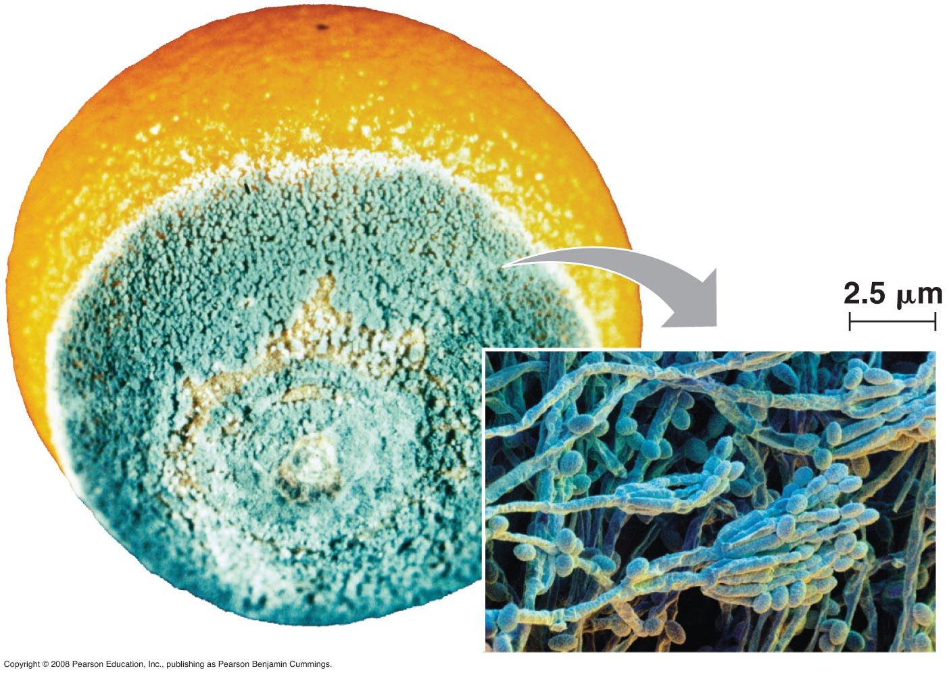
এখানে কী দেখছ?
পেনেসিলিয়াম নামক ফানজাই

Slide 15
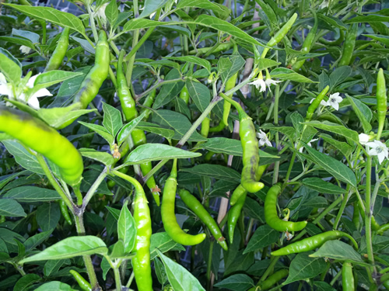
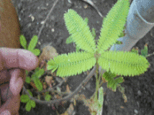
রাজ্য-৪ প্লান্টি (উদ্ভিদ জগৎ)
এখানে কী দেখছ?
এরা নিজের খাদ্য নিজেরা তৈরি করে।
স্বভোজী, কোষ প্রাচীর সেলুলোজ নির্মিত, কোষ সুগঠিত নিউক্লিয়াস যুক্ত। স্বভোজী ও সেলুলোজ কী?

Slide 16
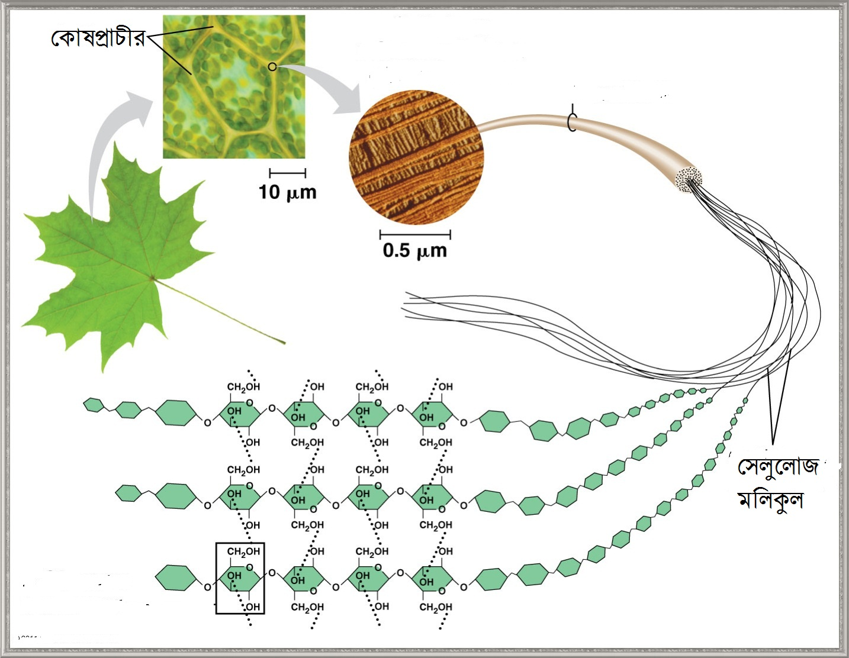
রাজ্য-৪। প্লান্টি (উদ্ভিদ জগৎ)
এখানে সেলুলোজের গঠন লক্ষ কর

Slide 17
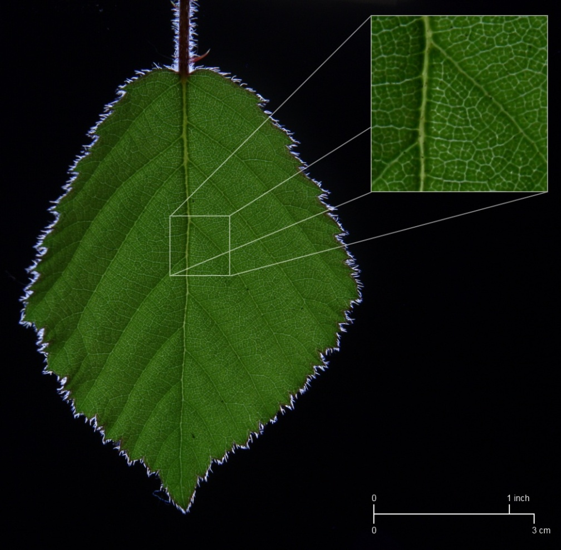
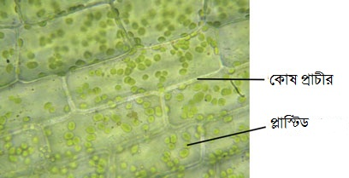
অনুবিক্ষণ যন্ত্রে কোষের গঠন

Slide 18
জোড়ায় কাজ
কোনটি স্বভোজী, পক্ষে বিপক্ষে ২টি কারণ লিখ।

Slide 19
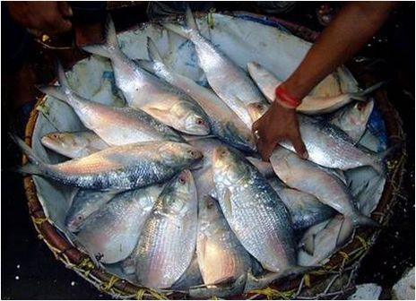
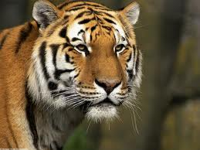
রাজ্য-৫। এ্যানিমিলিয়া (প্রাণিজগৎ)
এখানে কী দেখছ?
এদের কোষে কোষপ্রাচীর নেই, সাধারণত প্লাষ্টিডও নেই।

Slide 20
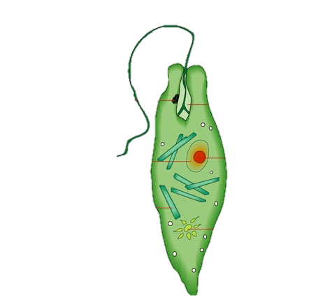
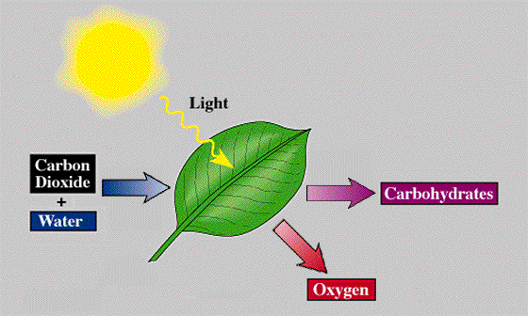
দলগত কাজ সময়: ১০ মি.
আলো
কার্বনডাই
অক্সাইড
শর্করা
পানি
অক্সিজেন
জীব দুইটি কোন রাজ্যের অন্তর্গত এবং সনাক্তকরন বৈশিষ্ট্য খুঁজে বের কর।

Slide 21
বাড়ির কাজ
তোমার বাড়ির চারপাশের ৫টি জীবের নাম উল্লেখ কর। এবং শ্রেণিকরণ করে, ২টি করে বৈশিষ্ট্য লিখ।

Slide 22
ধন্যবাদ

